Slide 1
Quadrillage sur une ligne
BY SANJAY AND ARVIND SESHAN

Slide 2
Objectifs de la leçon
Apprenez à mettre votre robot à équerre (redresser) lorsqu'il s'agit d'une ligne
Apprenez comment le quadrillage (également appelé alignement sur une ligne) peut aider le robot à naviguer
Apprenez à améliorer le code initial d'alignement en répétant une technique
S'entraîner à créer un "Mon bloc" utile

Slide 3
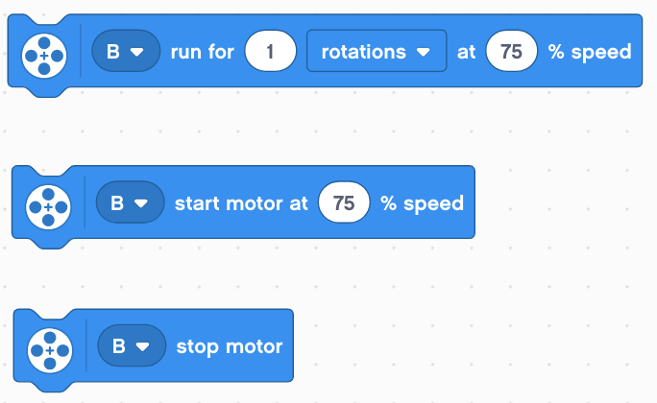
Revue
Se déplacer en ligne droite vous permet de contrôler les deux moteurs en même temps
Que faire si vous souhaitez déplacer ou arrêter un moteur à la fois ?
Utilisez les blocs moteurs
Faire tourner le moteur pendant la durée du blocage de la vitesse
Démarrer le moteur au bloc de vitesse
Arrêter le bloc moteur

Slide 4
Pourquoi aligner/caler sur une ligne ?
S'aligner sur une ligne aide le robot à naviguer
Les robots s'inclinent lorsqu'ils s'éloignent ou tournent (L'erreur s'accumule)
S'aligner sur une ligne peut redresser un robot
L'alignement permet de dire à un robot où il se trouve lorsqu'il doit se déplacer sur une longue distance
Exemple d'objectif : votre robot doit livrer un objet uniquement à l'intérieur de la petite zone de fin. La distance entre le début et la fin est de 8 pieds
Pensez-vous que votre robot peut se déplacer de 2 mètres et continuer à aller tout droit ?
Fin
8 pieds
Début

Slide 5
Trois étapes faciles pour s'aligner
Défi : Faire redresser le robot ( aligner/caler)
ÉTAPE 1 : Démarrer les deux moteurs
ÉTAPE 2 : Arrêtez un moteur lorsque le capteur du côté correspondant voit la ligne
ÉTAPE 3 : Arrêtez de déplacer le deuxième moteur lorsque le capteur de ce côté voit la ligne
Indices : Utilisez un bloc moteur, événements séparés

Slide 6
NOTES sur la solution
Notre solution utilise 2 capteurs de couleur (Connectés dans les ports E et F).
Notre solution suppose que le capteur de couleur sur le port E est à côté de la roue sur le port moteur A et que le capteur de couleur sur le port F est à côté de la roue sur le port moteur B.
Vous devez ajuster les ports selon les besoins
Vos capteurs de couleur ne doivent PAS être placés les uns à côté des autres

Slide 7
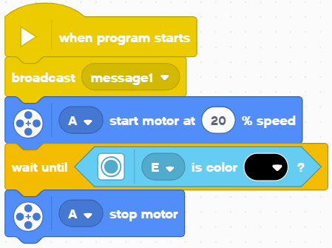
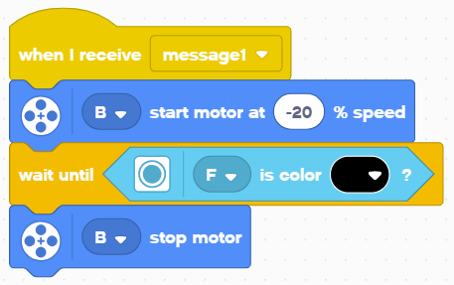
Solution de base : Se déplacer jusqu'à la ligne
Déclenche un deuxième événement lors de la diffusion du "message1"
Démarre les moteurs
Attends que le capteur de couleur détecte le noir
Arrêt du moteur

Slide 8
NOTE SUR LES ÉVÉNEMENTS
Lorsque vous avez deux ou plusieurs événements, vous ne savez pas quand chacun d'entre eux se terminera.
Si vous souhaitez vous déplacer après la fin de l'alignement, vous pouvez essayer d'ajouter un bloc de déplacement à la fin de l'un des événements.
Note : Cela ne fonctionnera pas car le code jouera votre bloc de mouvement sans attendre la fin de l'autre événement.
Solution : Vous devez synchroniser vos événements. Pour en savoir plus sur la synchronisation et les solutions, consultez la leçon de primelessons.org intitulée Introduction aux événements.
Le problème de la synchronisation peut être résolu en utilisant les blocs et les variables "Attendre ... Jusqu'à". Le deuxième événement fixera une variable à une valeur spécifique à sa fin et le premier événement attendra que cette valeur soit fixée.

Slide 9
Améliorer votre code
Que remarquez-vous de la solution que nous venons de présenter ?
Le robot n'est pas toujours parfaitement droit (aligné) à son extrémité.
Les deux capteurs de couleur sont sur la ligne, mais le robot s'arrête à un angle si vous avez commencé à un angle aigu
Le défi continue : Réfléchissez à la manière dont vous pouvez améliorer ce code pour que le robot se termine plus droit

Slide 10
Générique
Cette leçon a été créée par Sanjay Seshan et Arvind Seshan pour « SPIKE Prime Lessons »
D'autres leçons sont disponibles à l'adresse suivante www.primelessons.org
Ce travail est autorisé dans le cadre d’une Creative Commons Attribution-NonCommercial-ShareAlike 4.0 International License.

